Slide 1

Spring自定义 XML配置扩展
做技术人的指路明灯,做职场生涯的精神导师
授课讲师：小马哥
咨询QQ：1191971402

Slide 2
小马哥往期视频
《 Java 9 异步并发编程》
《 Java 8 异步并发编程》
《异步事件驱动编程》
《深入浅出 Spring Boot 管控》
《深入浅出 Spring Boot 日志》
《微服务实践之路（二） 》
《微服务实践之路》
《这些年系列》

Slide 3

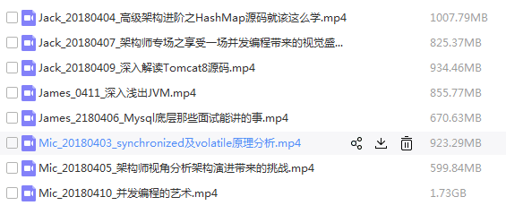
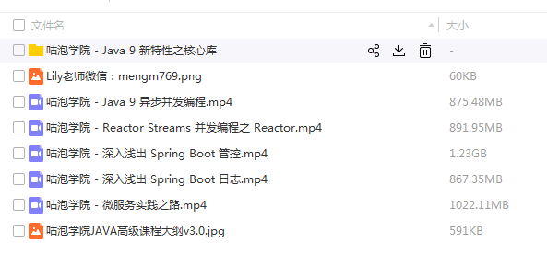
所有往期视频

Slide 4
本期议题
Spring XML配置扩展机制
Spring Framework 内建实现
自定义 XML配置扩展

Slide 5
小马哥的新书
《Spring Boot 编程思想》
上市时间：2018 下半年
最新进展：完成 45%
特点：
系统学习，拒绝浅尝辄止
重视规范，了解发展趋势
场景分析，掌握技术选型
源码解读，理解设计思想
实战演练，巩固学习成果

Slide 6
学习方式
腾讯课堂在线直播
课后作业
周三(20:30到22:30)
周六(20:00到22:00)
周日(20:00到22:00)
并且会提供课后录播视频用于巩固学习
每次课程知识点讲完以后，都会安排一些作业作为实践提升的方式.
课前预习资料
课程源码及课件分享
上课前提供课程的预习资料提前预习。并且有VIP专属小群，授课老师实时在线答疑解惑
分享课程中的源码及课件。

Slide 7


Slide 8

我们的愿景
“What
Makes us
Different
？”
我们不奢望改变培训行业的现状，但我们会做好每一个细节，服务好每一个学员

Slide 9

谢谢大家
THANK YOU FOR WATCHING
做技术人的指路明灯,职场生涯的精神导师

